Slide 1
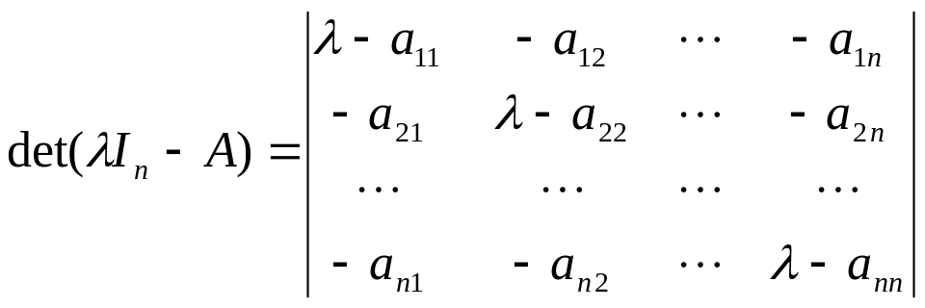

第二章 方阵的相似化简
§2.1 特征多项式和最小多项式
对于复数域上n 阶方阵A=[a_{ij}]，它的特征多项式
是λ的 n 次多项式
这个多项式在复数域有n 个根

Slide 2



（有重根时重复出现），故 又可表示为
注：(1)
(2.1-1)
(2)
(2.1-2)
(2.1-1)式说明,方阵A的迹trA(即A的对角线元素之和)等于A的所有特征值(可以相重)的和.而(2.1-2)式表明，A的行列式的值等于所有特征值的乘积.

Slide 3
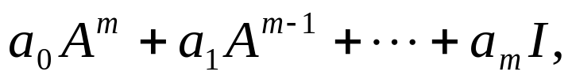
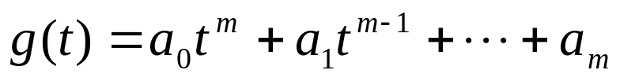
定义方阵 A 的多项式为
并把它看作是多项式
中代换 t 为 A 的结果, 记为g(A), 它是与 A 同阶的方阵.

Slide 4

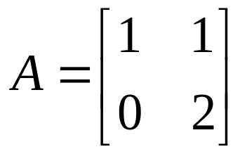
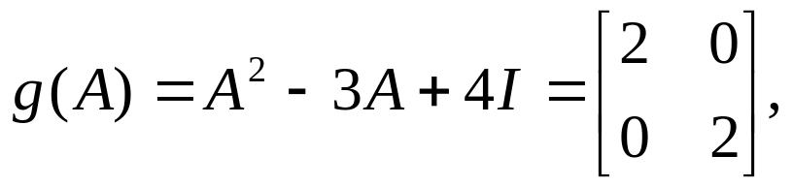
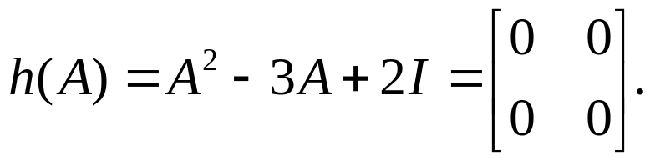
例如,
则有

Slide 5








设 是两个多项式,它们的乘积
仍是一个多项式. 由于 , 所以有
即 可以互换.
定理 设n 阶方阵A的n个特征值是 ,相应的
特征向量分别为
,而g(t)是一多项式, 那么g(A)
的n个特征值是
,且
分别是
相应的特征向量.

Slide 6
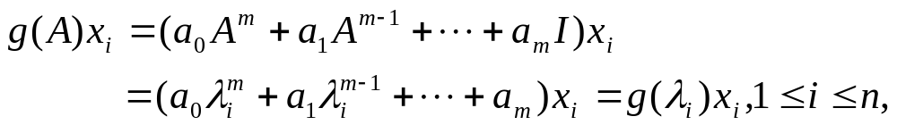


证 不妨设
由于
故
所以 的特征值, 是相应的特征向量.

Slide 7
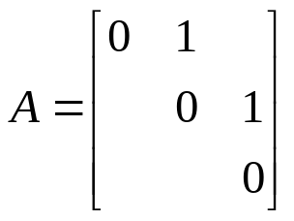
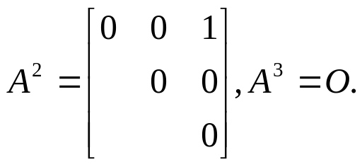

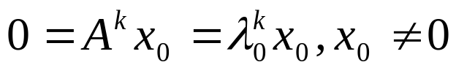


方阵A≠0称为幂零矩阵,如果存在正整数k，使A^{k} =O.
容易验证
是幂零矩阵,因为
幂零矩阵的特征值必是0.事实上,设 是幂零矩阵A的
特征值, x₀是相应的特征向量,则由上述定理知
故 ,即 .

Slide 8


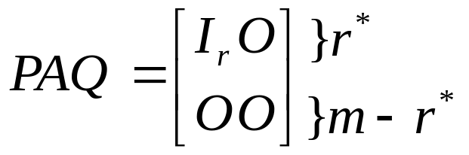
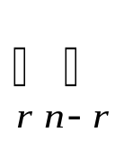
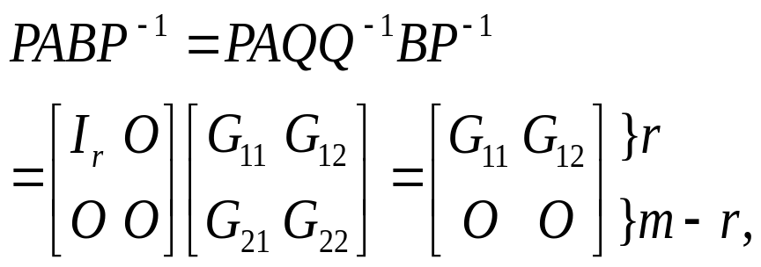
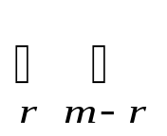
定理 (Sylverster) 设A是m×n矩阵, B是n×m矩阵(m≥n),
方阵AB，BA 的特征多项式分别为 ，则有
(2.1-3)
证 设rankA＝r，则存在m阶可逆矩阵P和n阶可逆矩阵Q，
使
因而

Slide 9
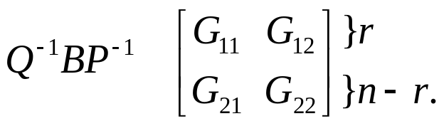
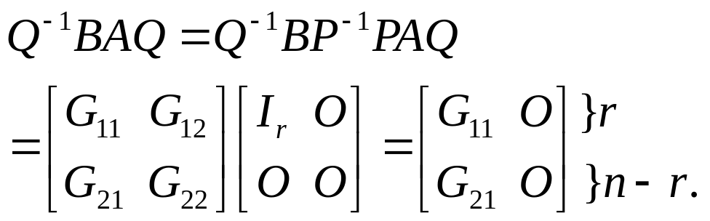
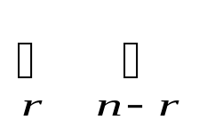
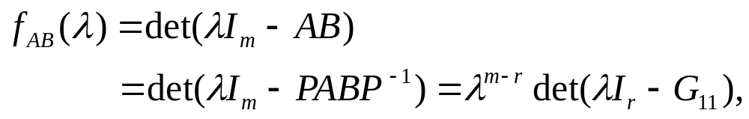
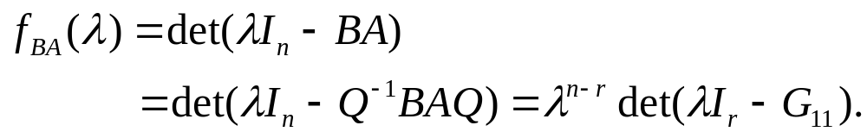
其中
△
＝
同理可得
于是
比较上述两式便得（2.1-3）式.
这个定理表明，m 阶方阵AB与n 阶方阵BA 的非零特征
值是相同的，特别，若m = n，则 AB 与 BA 的特征值相同.

Slide 10

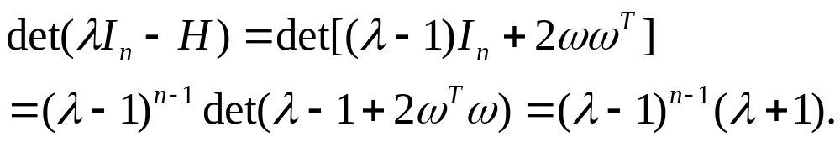

例1 求镜像变换的Householder矩阵
的特征值及它的迹和行列式.
解 令
,故
因而 是H 的n－1重特征值,λ=－1是单重特征值.
再由(2.1-1)和(2.1-2)式知
trH=n－1+(－1)=n－2, detH=－1.

Slide 11
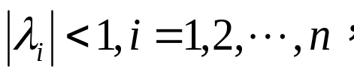

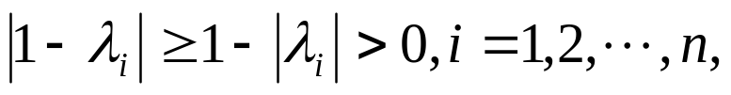

例2 若方阵A 的所有特征值的模都小于1,则方阵I－A 是
可逆的.
证 设 是A 的所有特征值,且
则 是I－A 的所有特征值.由于
所以 ,故
从而I－A是可逆的.

Slide 12
定义 设A是一个n 阶方阵,g(t)是一多项式,如果g(A)=O,则
称g(t)是A 的零化多项式.
如h(t)=t²－3t+2就是 的一个零化多项式.
如果g(t)是A的一个零化多项式,而h(t)是任一多项式,则
h(t)g(t)是A 的零化多项式, 因此方阵的零化多项式不是唯一
的.那么零化多项式是否存在呢?下述定理说明A 的零化多项
式是存在的.

Slide 13






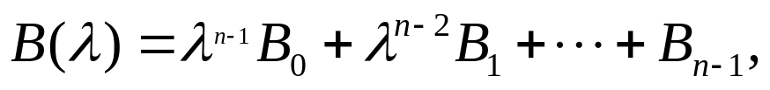
定理(Cayley-Hamilton) 设n 阶方阵A 的特征多项式为
则f (A)=O,即A 的特征多项式是A 的一个零化多项式.
证 设
的伴随矩阵，则有
（2.1-4）
由于方阵
的元是
的 n-1 阶代数余子式，故均是
的次数不大于n-1的多项式.从而由矩阵的运算性质，
以表示成
（2.1-5）

Slide 14

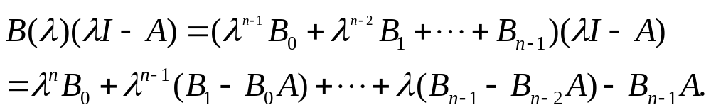

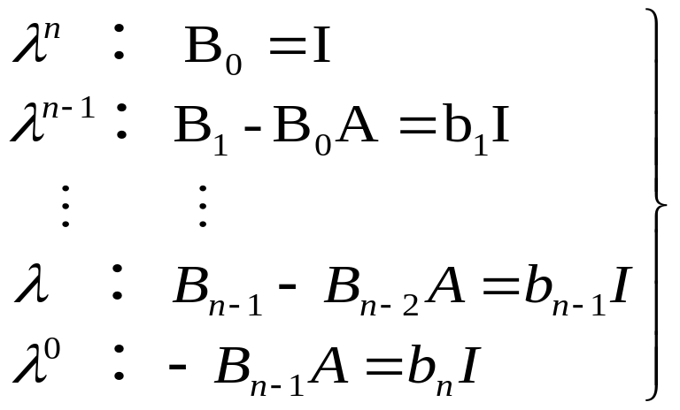


其中
都是n 阶数矩阵.于是
（2.1-6）
比较（2.1-4）和（2.1-6）式中
各次幂的系数，得
（2.1-7）
依次从右边乘（2.1-7）式中的第一式，第二式，
…，第n式，第n+1式的两端，再把这n+1个式子加起来，则左端
为零矩阵，右端即为f(A).因此

Slide 15
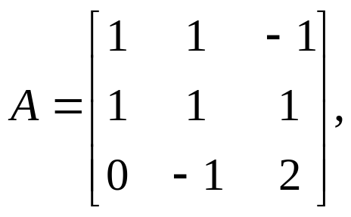
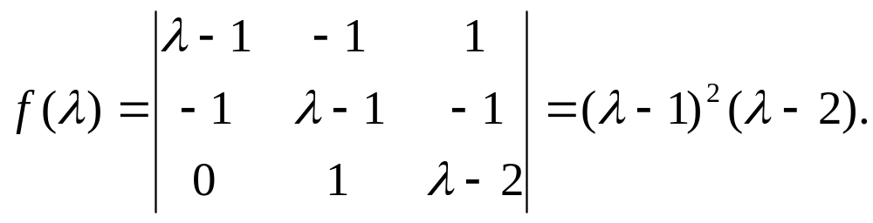
例3 已知
求 g(A)=2A⁵－3A⁴－A³+2A－I.
解 A的特征多项式

Slide 16
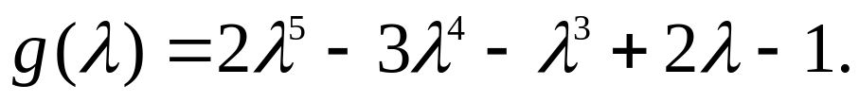


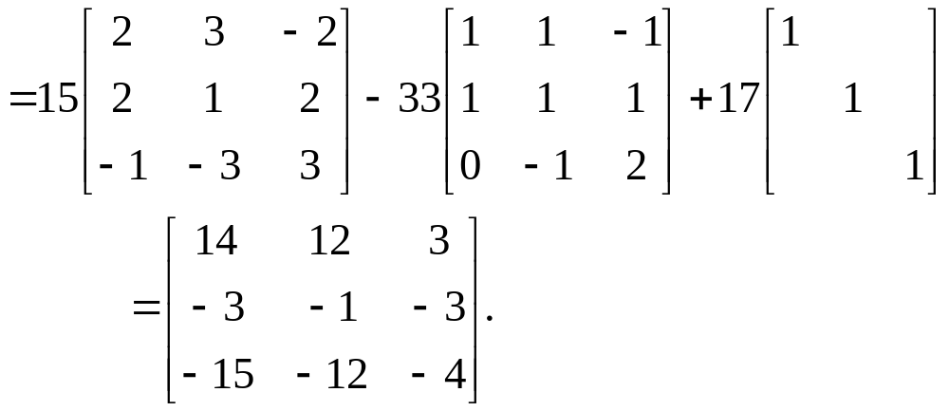
又 用 除 得
由于f (A)=O,故
g(A)=15A²－33A+17I

Slide 17







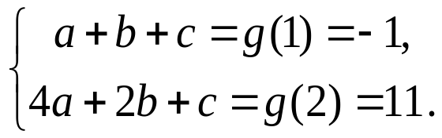
如果不做多项式的除法，可采用待定系数法，用
一般得到下述表达式
（2.1-8）
其中余式
是一多项式，其次数
因而
可以设
代入（2.1-8）式得
（2.1-9）
将特征值
分别代入（2.1-9）式，则有

Slide 18





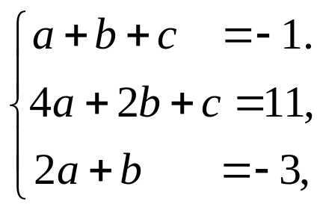

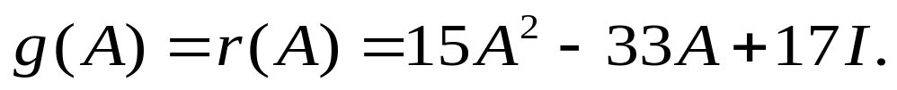
为了得到a,b,c之间的第三个关系式，我们在（2.1-9）式两边
对 求导，得到
用
代入，考虑到
是
的二重根，故有
于是
解线性方程组
从而得到同样的结果

Slide 19



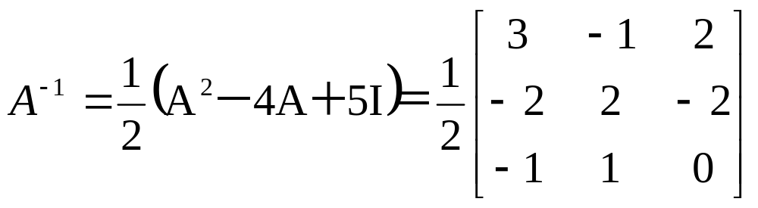
例4 就例3中的A，求逆矩阵A^{－1}。
解 由于A 的特征多项式
中常数项
不是零，所以 ，故A 可逆。
又
乘之,
便得
的表示式

Slide 20









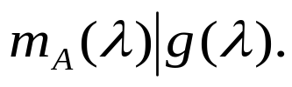
定义 A的零化多项式中，次数最低的首一多项式称为
A的最小多项式，记为 。
定理 A的最小多项式 可整除A的任何零化多项式
,
且 是唯一的。
证 若
不能整除
，则有
其中
.由于
所以
是 A 得一个零化多项式，且次数低于
的次数.这与
的定义矛盾.因而
必能整除
记为

Slide 21

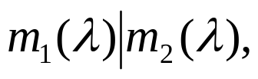
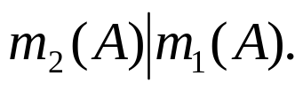



再证唯一性.设
是A的两个最小多项式，则
且
因而，
是常数.
但
都是首一多项式，故有b=1，从而
这个定理的一个推论是，A的最小多项式必能整除 A 的
特征多项式。

Slide 22




定理 是A 的特征值的充分必要条件是 是A 的最
小多项式 的根。
证 设 是A的特征值，ｘ₀是相应的特征向量，则有
故
，即 是 的根。
反之，若 是 的根，那么由于 可整除A的
特征多项式 ，
故 必是特征多项式的根，即 是
A 的特征值。

Slide 23




这个定理给出了由特征多项式检验最小多项式的方法。
事实上，设A的所有不同的特征值是 的特征
多项式为
且
，则A的最小多项式一定有如下形式：
并且
若A 的特征值的代数重数都为1，那么 。

Slide 24
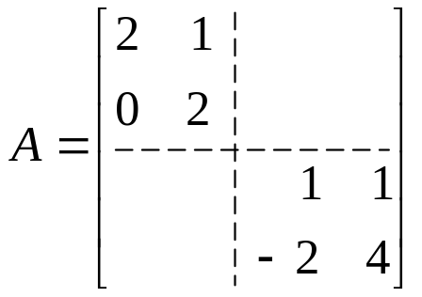

例5 求
的最小多项式。
解 由于 ，所以A的最小多项式只能
有下列三种可能：

Slide 25
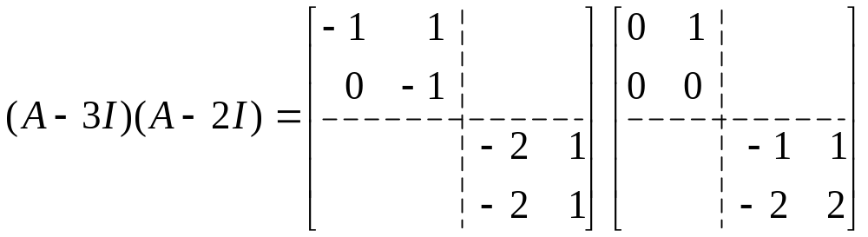
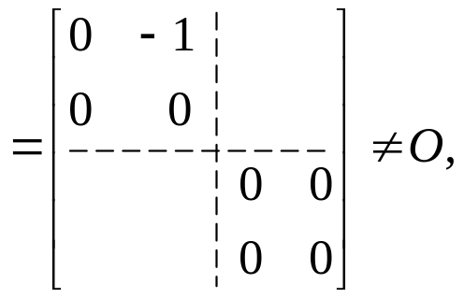
但
而

Slide 26
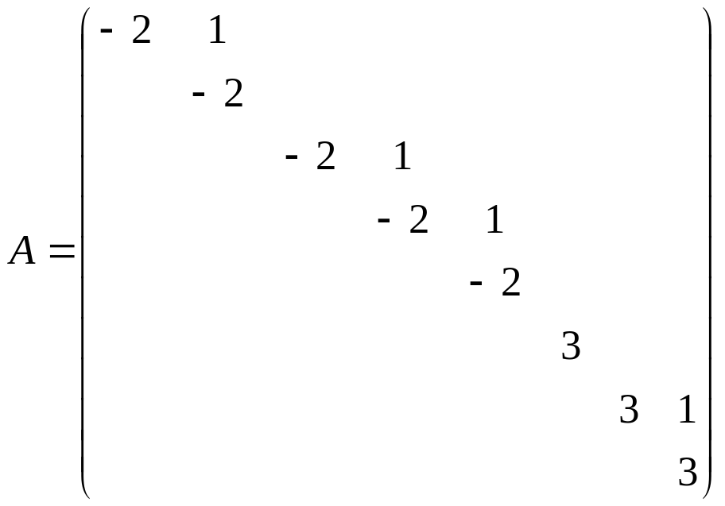


例6 求下述对角块矩阵A的最小多项式：
解 A的特征多项式是 ，故A的最小多项式
的形式是 。由于

Slide 27
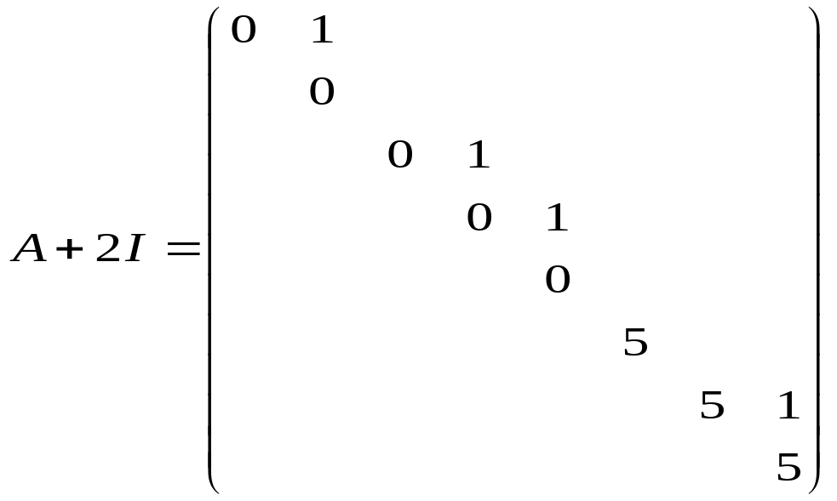
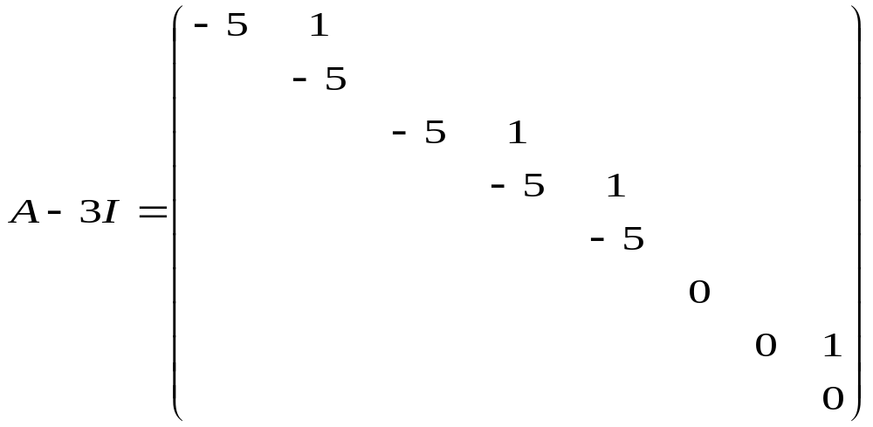

Slide 28










所以由分块矩阵乘法可知，要使
，
只需注意使幂零矩阵的那部分变为零矩阵所需乘积的次数。
A＋2I 需自乘3次，即在 中原幂零矩阵的那部分变
为零矩阵，而A－3I只需2次便可达到目的。因此，A的最
小多项式是
一般地，若 ，且方阵A_{i}的最小多
项式为 ，则A的最小多项式 是
的最小公倍式。这是因为A_{i} 的最小多项式
必可整除A的最小多项式 ，即

Slide 29
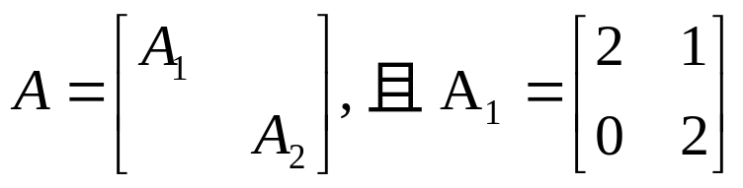
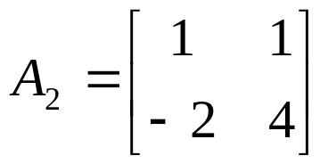




例如，
例5中的
，
A₁的最小多项式是 的最小多项式是 。
而这两个多项式的最小公倍式是
,故
在讨论如何由方阵A 的最小多项式判断A是否可对角化
的问题之前，我们给出有关矩阵乘积的秩的一个重要不等
式。

Slide 30
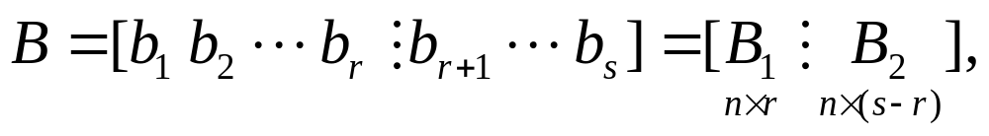






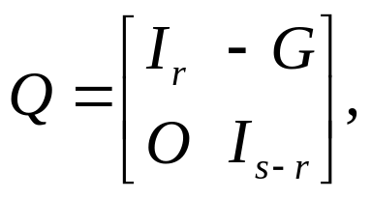
定理 设A是m × n矩阵，B是n × s矩阵，则
（2.1-10）
证 只证前一个不等式，后一个不等式自证.
设
且
那么B₂中的任意一列
都可由
线性表出，
从而存在
矩阵G，使
即
令

Slide 31
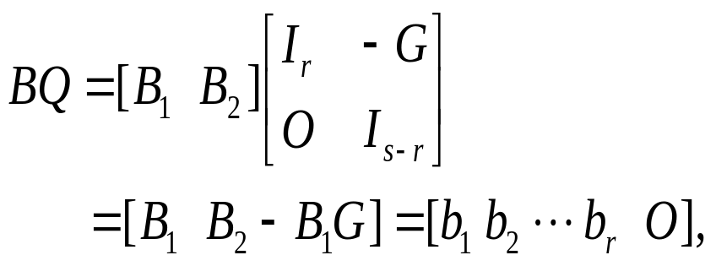




显然，Q是 s 阶可逆阵，且有
其中向量组
是线性无关的.于是
且
中有rank(AB)个向量是线性无关的，因而在
这些向量中至多有r-rank(AB)个零向量.但齐次线性方程组
有n-rankA个线性无关的解.因此
即前一个不等式成立.

Slide 32


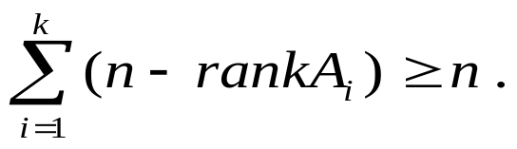
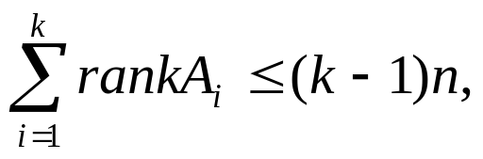
例7 设 都是n阶方阵。证明当
时有下述不等式：
即
（2.1-11）

Slide 33
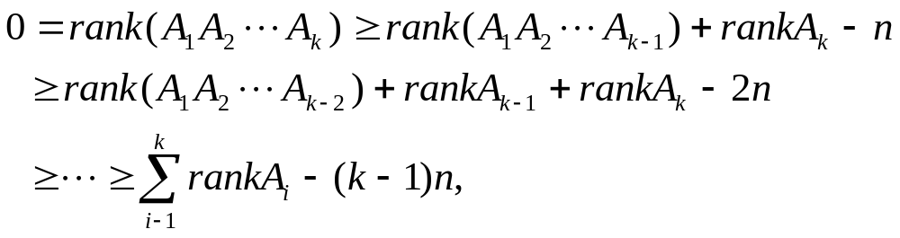

证 由于这两个不等式是等价的，所以只需证明其中的
一个即可。
根据（2.1-10）式，有
即
类似于§1.2中线性变换的特征子空间，我们也可以
定义方阵A的特征子空间。

Slide 34



设 是n 阶方阵A的特征值，则集
称为A关于 的特征子空间。显然，特征子空间
是由A关于 的所有特征向量，再添加零向量所组成的。
称为 的几何重数，且这个数
就是A 关于 的线性无关特征向量的最大个数，并且
的几何重数不大于其代数重数。

Slide 35




定理 n 阶方阵A 可对角化（即相似于对角矩阵）的充分
必要条件是，A 的最小多项式没有重根。
证 必要性.由于对角矩阵可以看作是1阶方阵所组成的对角块
矩阵，而1阶方阵的最小多项式是一次多项式，所以A的最小多
项式没有重根.
充分性.设
则有
故有例7知
即

Slide 36




但另一方面又有
故
这里
是
的代数重数.因此
即A的任一特征值
的几何重数等于
的代数重数，故A可对
角化.

Slide 37




例8 设n 阶方阵A 满足关系式
证明A 必可对角化。
解 由题设可知
是A 的零化多项式，
又因
没有重根
，
故 没有重根。因此，A必可对角化。

